Slide 1
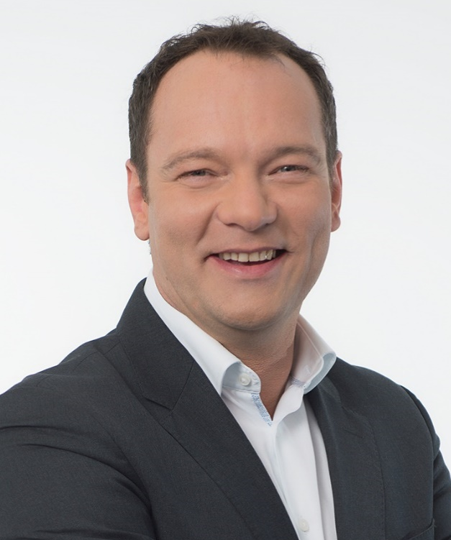
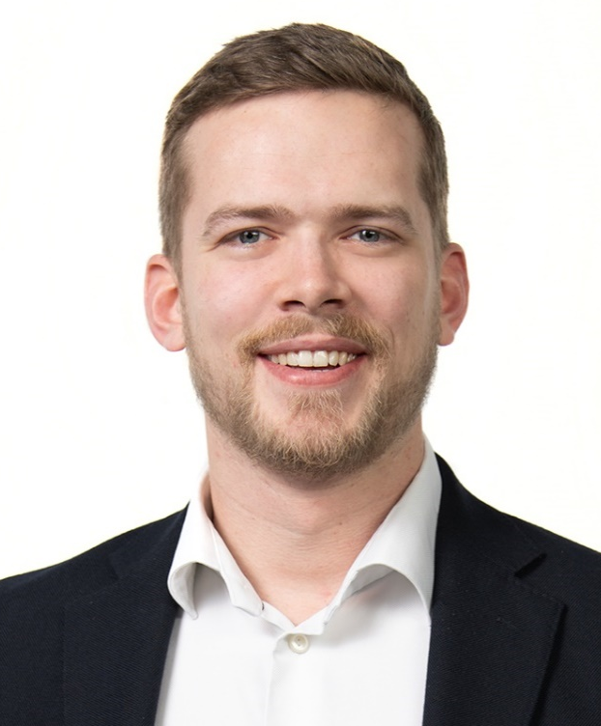
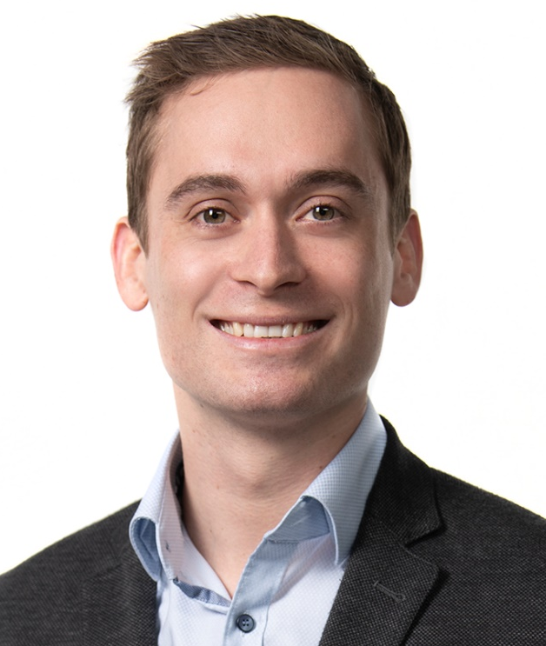




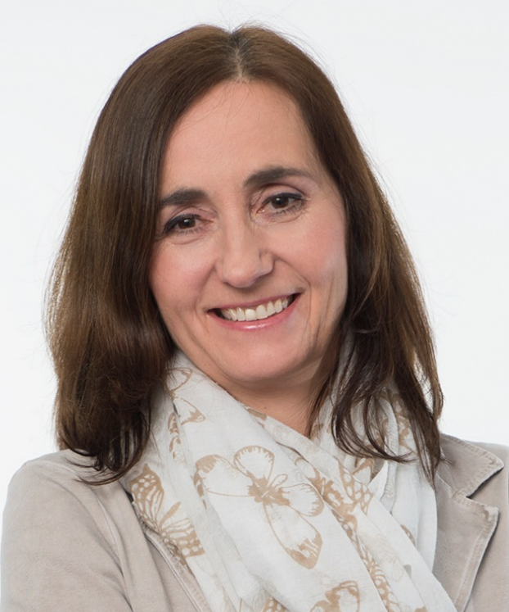

THP Medical Products
Nuklearmedizin
Dr. Ondrej Bires
Claas Duit
Mag. Christoph Kneidinger
Denise Szlaga
Alexandra Winter
Melina Kindig
Sabine Feichtner
Sandra Moyzisch

Slide 2
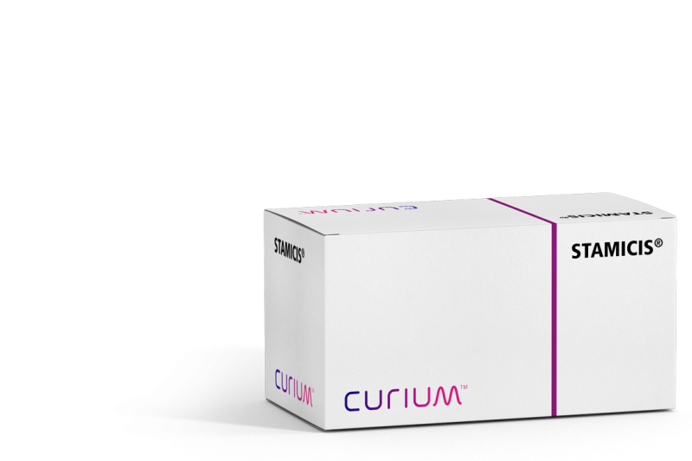
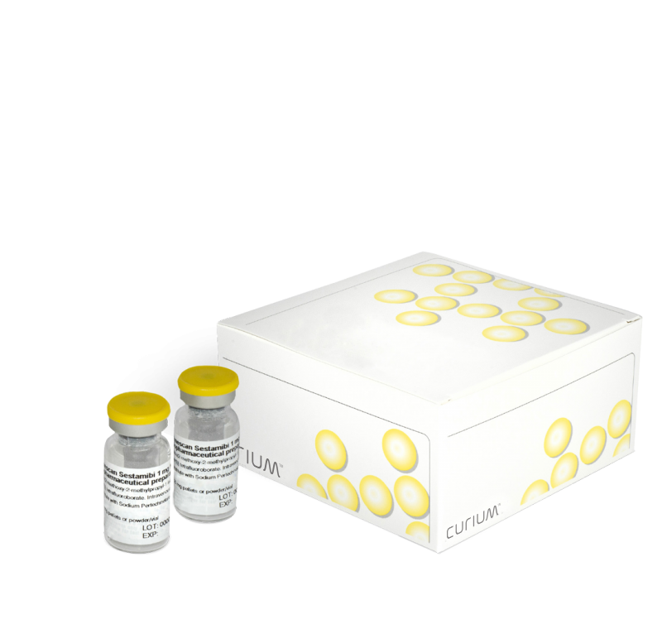
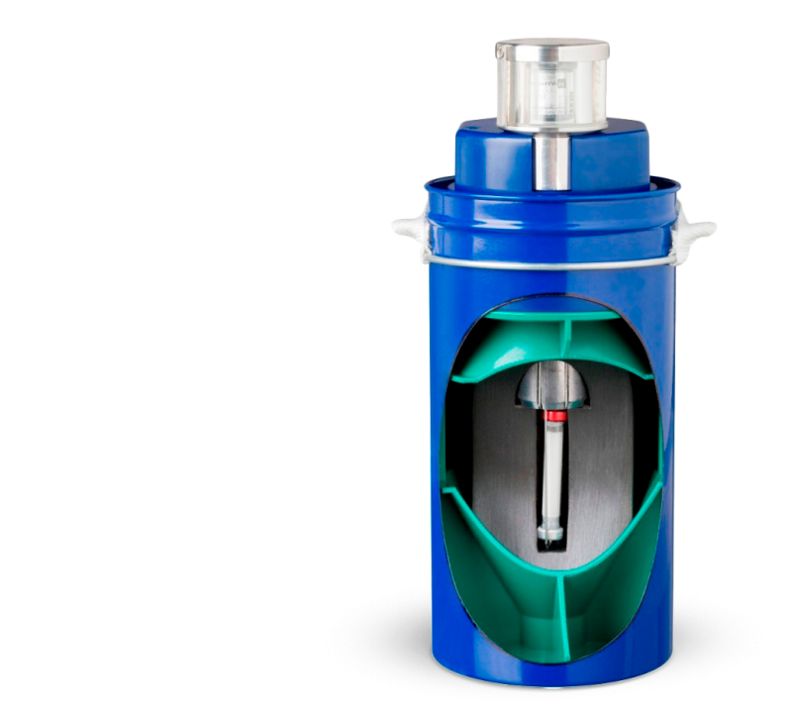
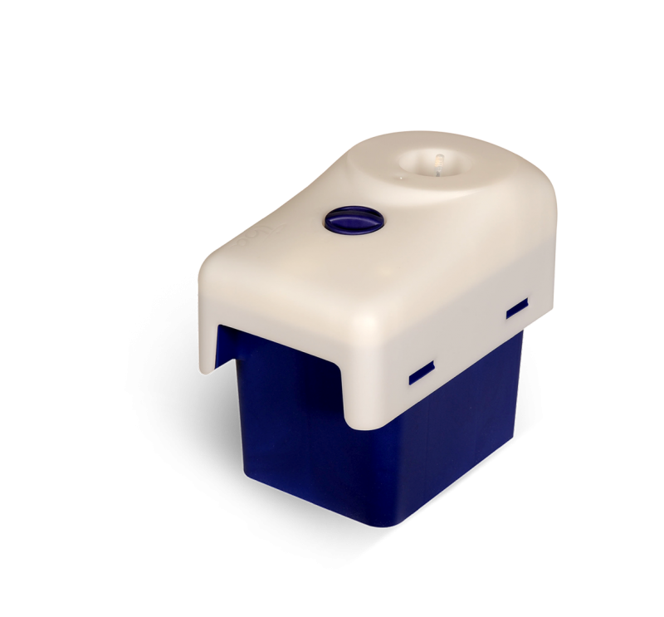
^{99m}Tc-Generatoren
MIBI - Markierungsbestecke
Stamicis®
Technescan™ Sestamibi
Ultra Technekow™ FM
Tekcis®

Slide 3
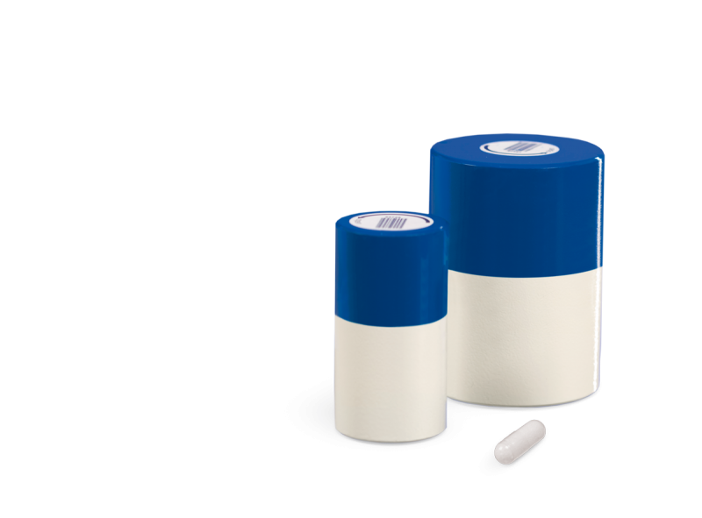
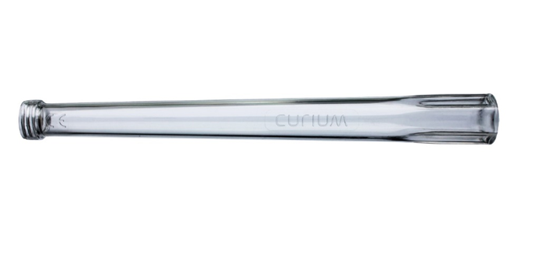
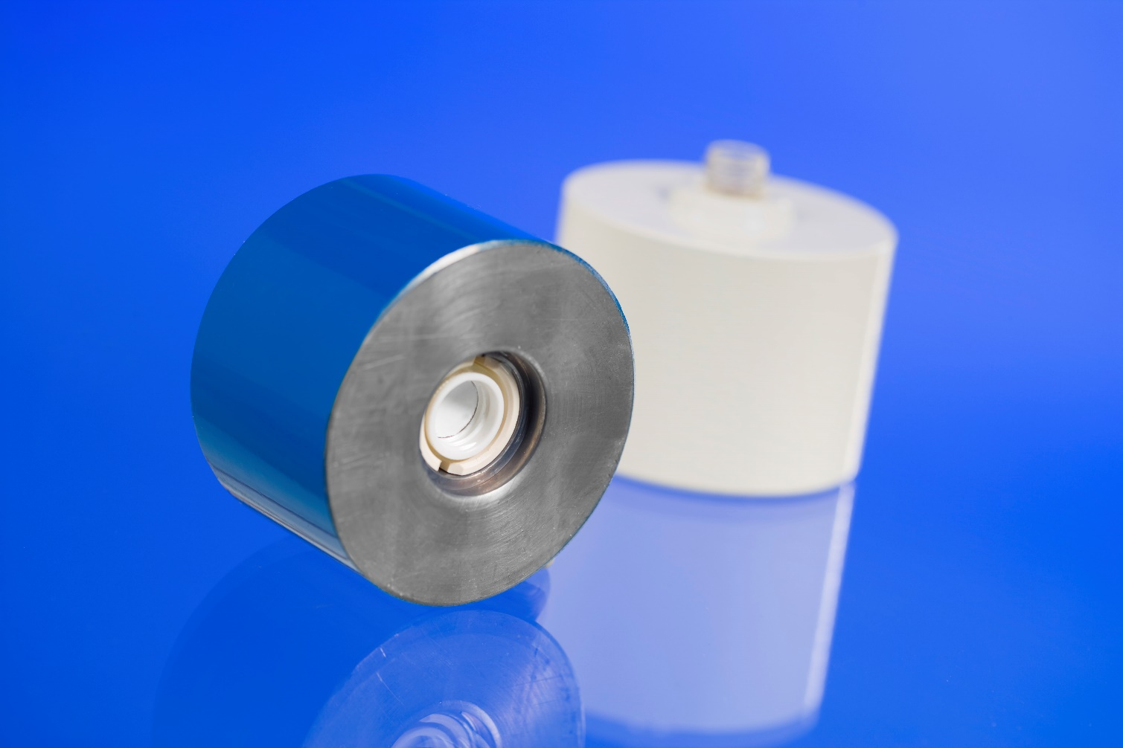
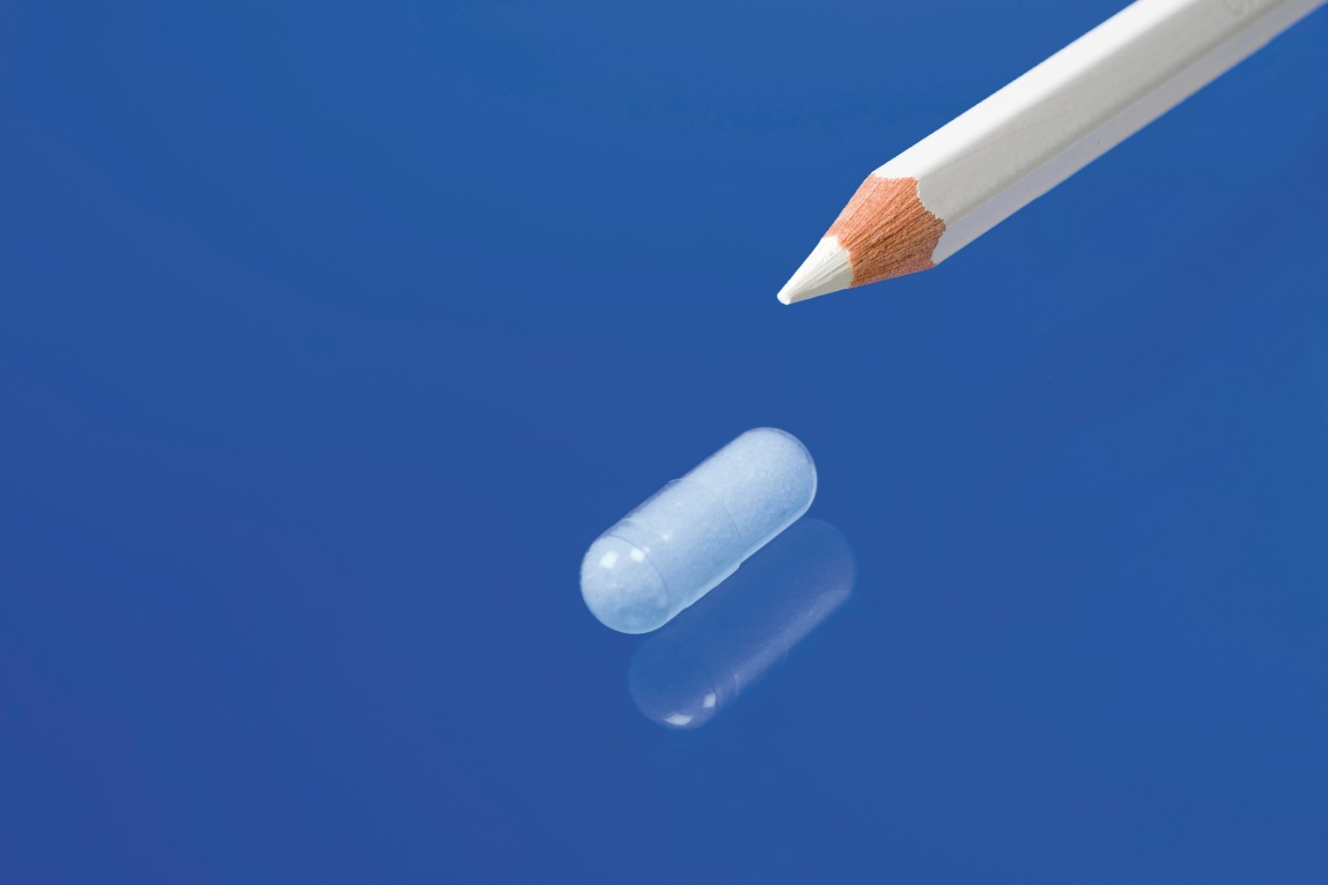
Natrium Iodid ¹³¹I Kapseln

Slide 4
Strahlenschutz und Lagerungshilfen

